Slide 1
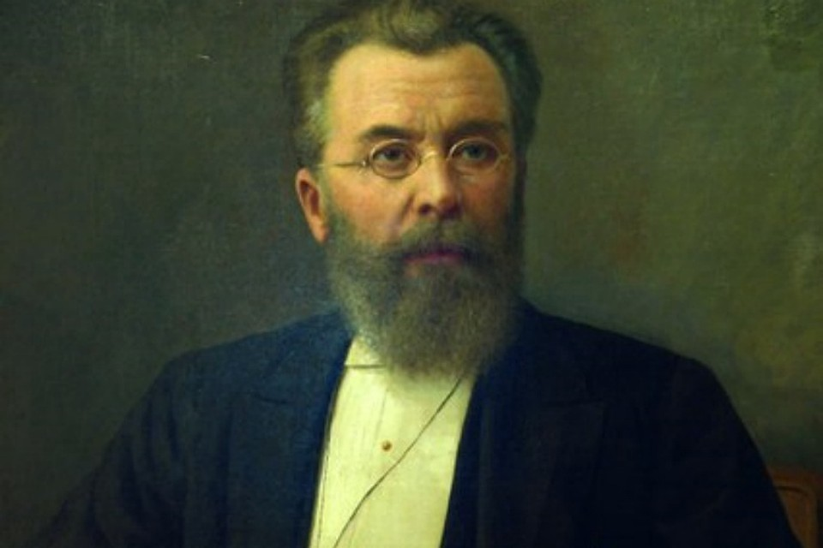
Выдающийся хирург
Николай Васильевич Склифосовский
1836-1904
Библиотека НГМУ

Slide 2
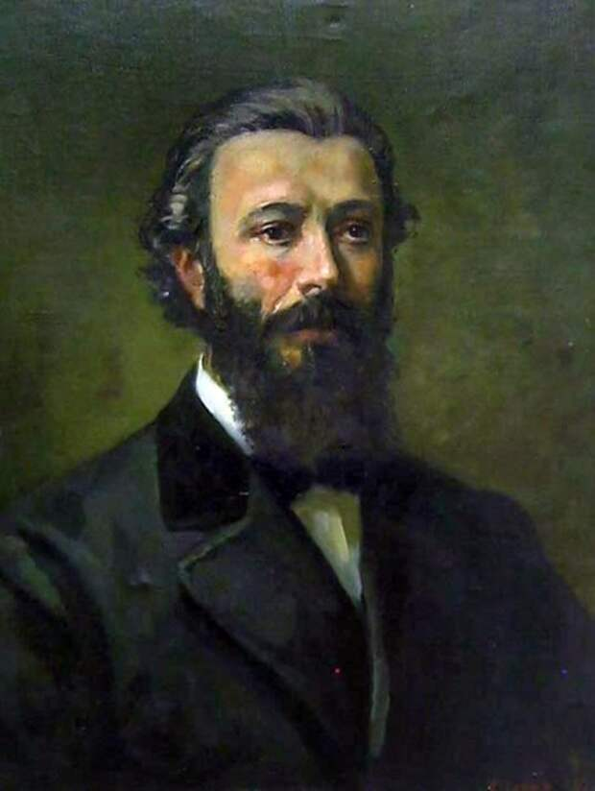
Склифосовский Николай Васильевич—российский врач-хирург, военный врач, учёный-новатор, доктор медицины, директор Императорского клинического института Великой княгини Елены Павловны в Санкт-Петербурге, автор трудов по военно-полевой хирургии и хирургии брюшной полости.

Slide 3
Биография
Николай Склифосовский родился 25 марта (6 апреля) 1836 года
на хуторе Карантин (ныне—посёлок Дзержинское),
Тираспольского уезда Херсонской губернии
Российской империи,
в многодетной семье мелкопоместного дворянина.
Николай был девятым (из двенадцати детей) ребенком в семье.
Отец—Василий Павлович, мать—Ксения Михайловна (в девичестве Платонова) жили скромно.
Эпидемия холеры рано унесла из жизни родителей Николая.

Slide 4
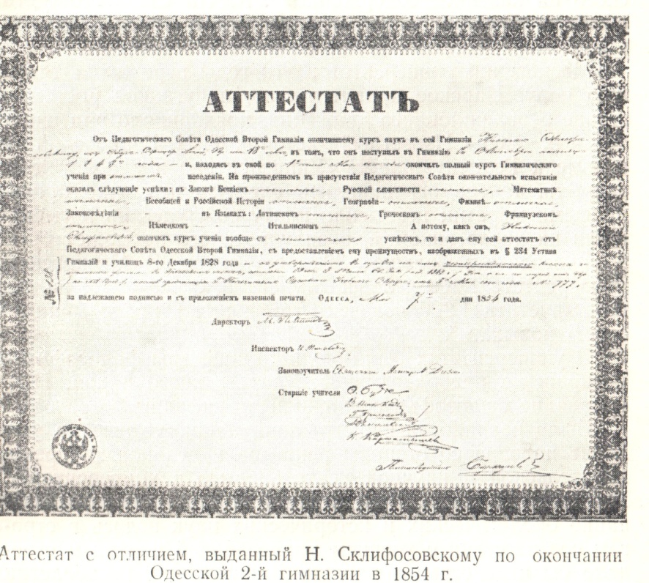
Николай попадает в Одесский дом для сирот.
Тяготы жизни в казенном доме помогли мальчику воспитать в себе:
настойчивость, упорство и трудолюбие. Он с головой погрузился в учёбу. Особенно Николая интересовали естественные науки, изучение иностранных языков, литература и история. Вскоре он стал одним из лучших учеников Одесской 2-й гимназии. За успехи в учебе был награжден серебряной медалью и аттестатом с отличием, которые давали ряд льгот при поступлении в университет.

Slide 5
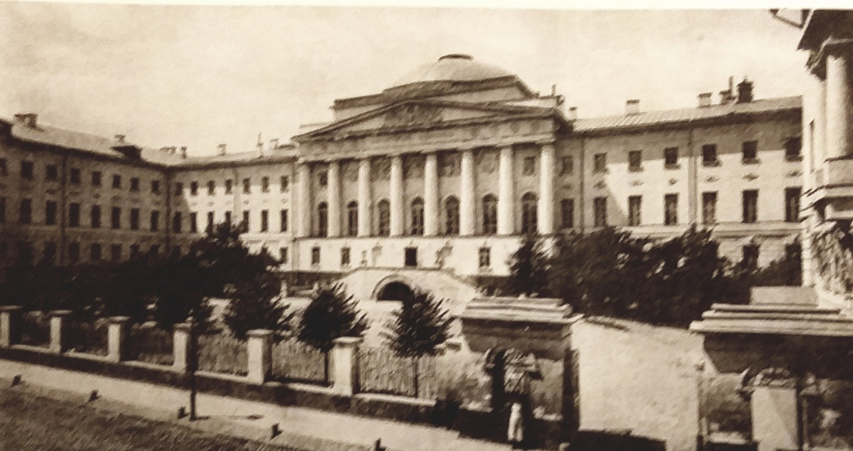
После окончания гимназии Николай Васильевич изъявил желание обучаться в Московском университете на медицинском факультете.
11 октября 1854 года «Одесский приказ общественного призрения» направил соответствующую просьбу ректору Московского университета. Ожидания были долгими. Наконец, 25 ноября пришло постановление о зачислении «…Николая Склифосовского на казенное содержание»
(из архива) в университет.
Московский университет

Slide 6
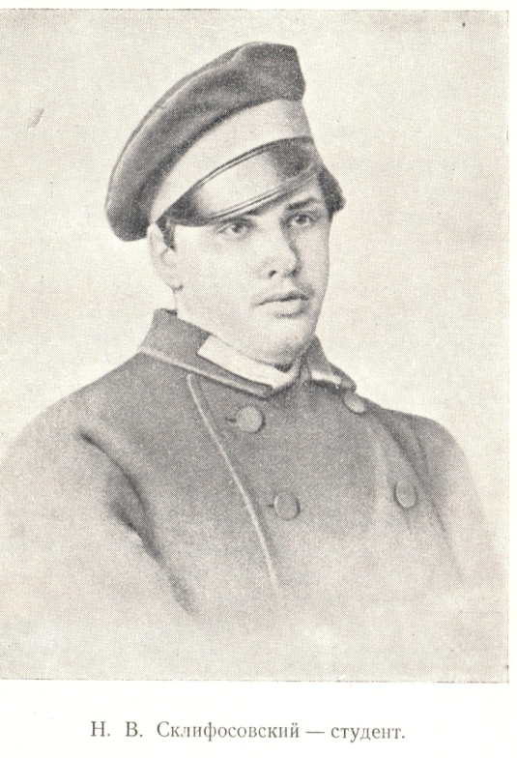
В университете Николай
преуспевал в обучении и,
в числе немногих студентов 5 курса,
получил право держать экзамен
на степень доктора медицины.
Блестяще окончив в 1859 году медицинский факультет Московского университета, Склифосовский возвращается в Одессу, где устраивается в городскую больницу хирургом.
В 1863 году Склифосовский Н.В. защищает докторскую диссертацию на тему «О кровяной околоматочной опухоли».

Slide 7
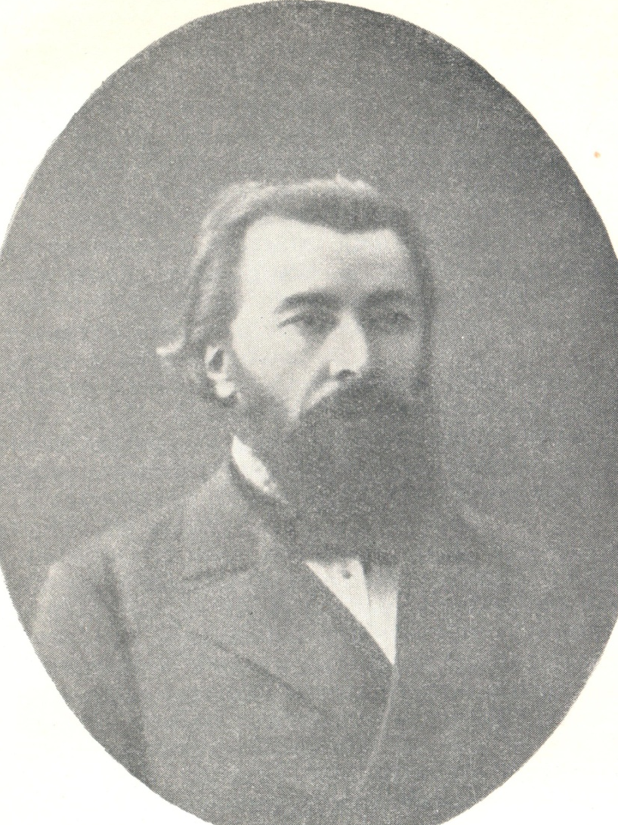
После долгих лет работы в Одесской городской больнице
у Склифосовского вырабатывается новое профессиональное качество— универсальность в труде врача-хирурга. Он освоил методы оперирования различных органов.
Придерживаясь учений Н.И. Пирогова, Николай Васильевич, стремился совершенствовать хирургическую технику.
Н.В. Склифосовский в
начале профессиональной карьеры
1871 год

Slide 8
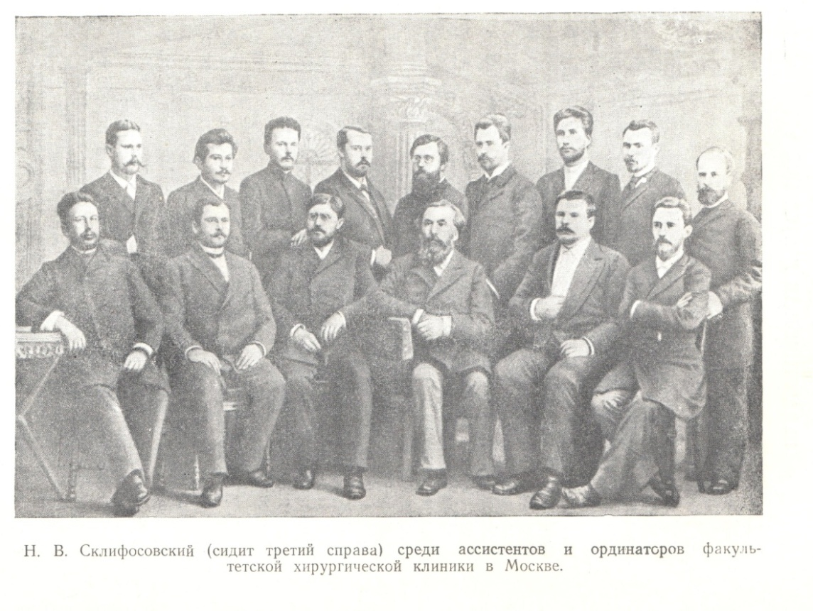
На два года—1866 -1868 г.г., Склифосовский уезжает в научную командировку за границу, а по возвращению возглавляет хирургическое отделение Одесской городской больницы. В 1870 -1871 г.г. заведует
кафедрой хирургической патологии Киевского университета.
В 1880 г. был переведён в качестве заведующего факультетской хирургической клиникой Московского университета.

Slide 9
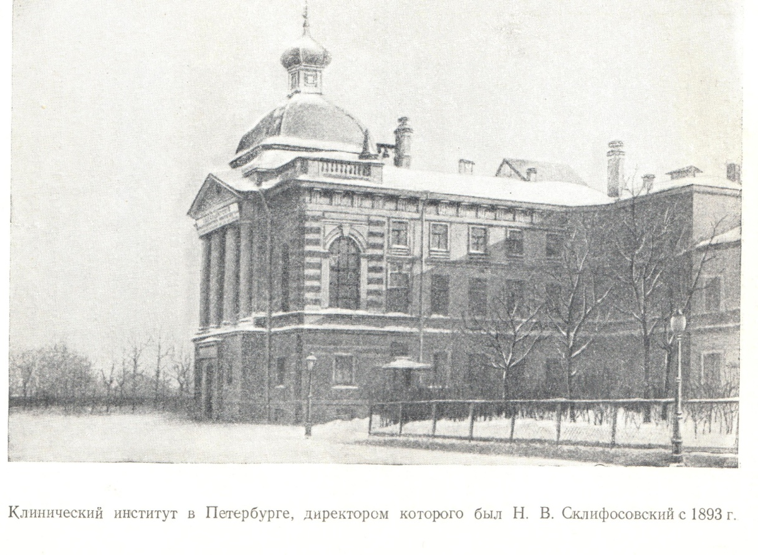
С 1893 г. по 1900 г. Н.В. Склифосовский возглавляет, в качестве директора,
Клинический институт для усовершенствования врачей в Петербурге.
На тот период времени, это было единственное, в своем роде,
учреждение такого формата во всей Европе.

Slide 10
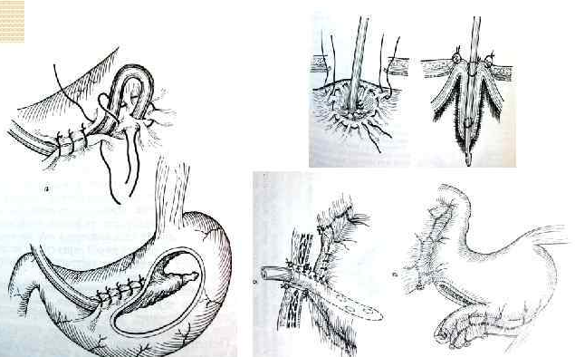
Вклад Склифосовского Н.В.
в развитие медицины
В 1879 году Н.В. Склифосовский произвёл первую в России успешную (с благоприятным исходом) гастростомию из-за сужения пищевода на почве онкологии.

Slide 11
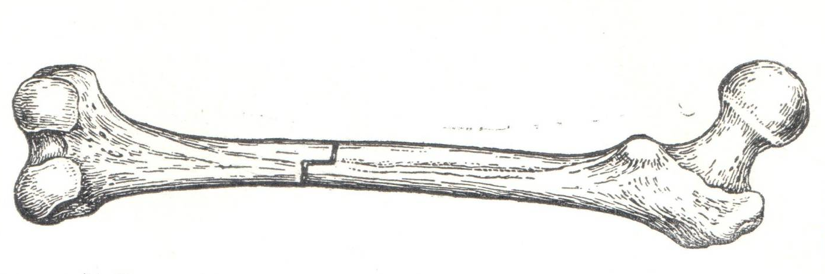
Ещё одно выдающееся нововведение Н.В. Склифосовского
Оригинальный способ операции на костях при ложных суставах,
вошедший во все мировые учебники под названием «замка
Склифосовского», или «русского замка».
«Замок Склифосовского»

Slide 12
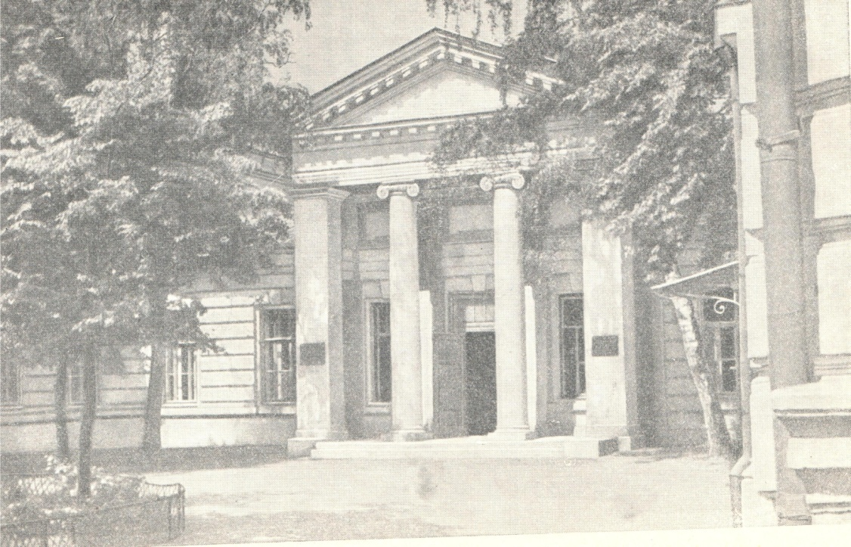
Одной из самых важных заслуг Николая Васильевича считается введение в хирургическую практику антисептики—активного обеззараживания с помощью химических средств. Склифосовский выработал строгий гигиенический режим в столичных клиниках.
Факультетская хирургическая клиника в Москве.

Slide 13

Имя Склифосовского становилось все более известным в научном мире.
С большим достоинством Николай Васильевич представлял
русскую медицину на международных съездах.
На XII Международном конгрессе врачей, который проходил в Москве
в 1897 году, была продемонстрирована сила и значимость русской науки.
Был развеян миф о превосходстве иностранных коллег в области медицины. Организатором конгресса был Н.В. Склифосовский.
Пригласительный билет
на XII Международный конгресс врачей

Slide 14
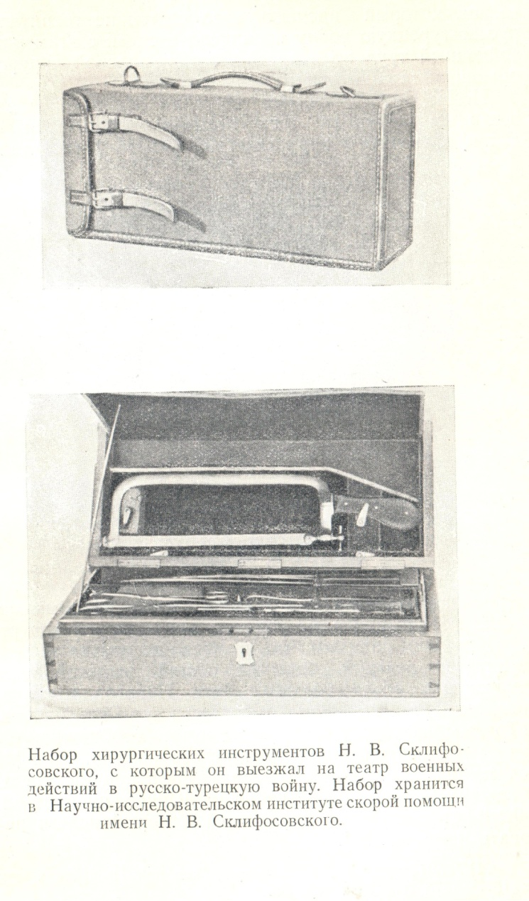
Особую роль в жизни и научной деятельности Н.В. Склифосовского сыграла его работа в качестве военно-полевого хирурга. Его главным принципом в военно-полевой хирургии было перенесение в организацию военно-госпитального дела выработанного в клинике строгого гигиенического режима. Склифосовский выступал за непременное приближение медицинской помощи к раненым.
Что получило применение и в ВО войну.

Slide 15


Склифосовскому принадлежит видная роль в организации
хирургической прессы в России.
Николай Васильевич единодушно был выбран редактором
нового журнала «Хирургическая летопись», где широко освещались
вопросы русской хирургии.

Slide 16
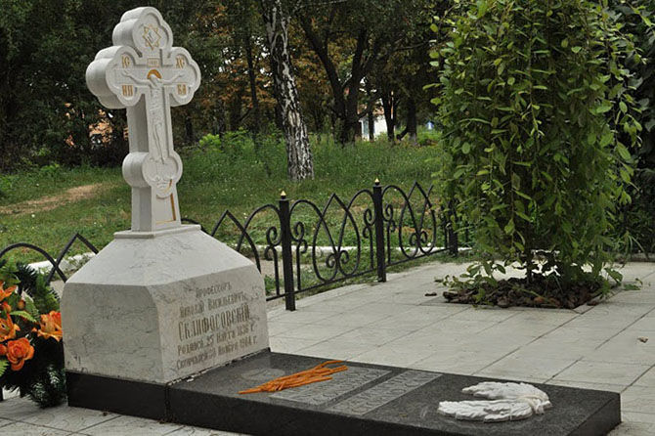
Последние годы жизни учёного были омрачены инсультом. Он покинул Санкт-Петербург и поселился в своей усадьбе в Яковцах,
в окрестностях Полтавы. Немного оправившись от болезни, учёный занялся садоводством. Но улучшение было недолгим, и вскоре,
30 ноября (13 декабря) 1904 года, Николай Склифосовский скоропостижно скончался в возрасте 68 лет. Похоронили выдающегося учёного неподалёку от места знаменитой Полтавской битвы.

Slide 17
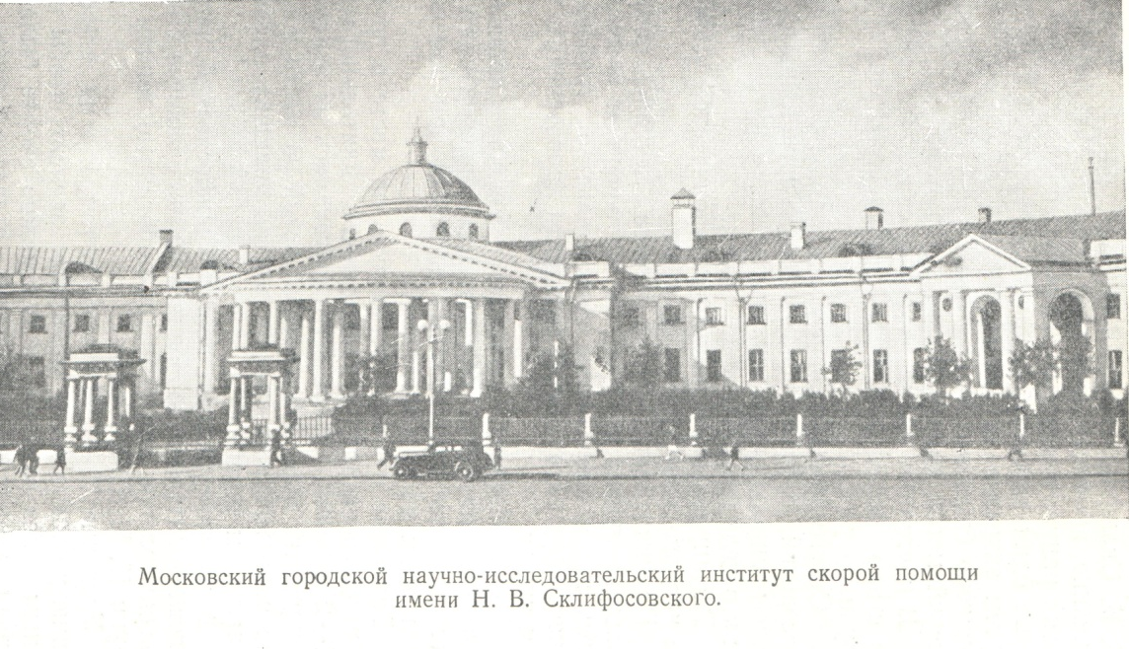
Именем Николая Васильевича Склифосовского был назван основанный в 1923 году НИИ скорой помощи на базе одной из старейших больниц, открытой еще в 1810 году графом Н.П. Шереметевым. Сегодня Институт скорой помощи им. Склифосовского—это крупнейший многопрофильный научно-практический центр по проблемам скорой медицинской помощи, реанимации и неотложной хирургии, неотложной кардиологии, острых отравлений, сочетанной и ожоговой травм. Здесь сформировано более 40 научных подразделений.

Slide 18
Заключение
С деятельностью выдающегося ученого Склифосовского Н.В.
связана целая эпоха в истории российской хирургии.
Он оставил о себе память как крупнейший педагог с высокой культурой и эрудицией, воспитатель молодежи, горячий патриот своей родины. Руководимая ученым клиника была замечательной школой для студентов, научных работников и врачей, которые прибывали туда со всей России
для усовершенствования своей деятельности и знаний.
Научные работы и взгляды Н.В. Склифосовского в различных видах хирургии оставили значительный след в отечественной медицинской науке, а его классические труды легли в основу развития
многих классических медицинских школ.

Slide 19
Список источников
1. Кованов, В. В. Н.В.Склифосовский / Н. С. Кованов. - М. : Медицина, 1972. - 64 с. : ил. - (Научно-популярная медицинская литература)
2. Кованов, В. В. Н.В.Склифосовский (1836-1904) / В. В. Кованов. - М. : Медгиз, 1952. - 240 с. : ил.
3. Лань : электронно-библиотечная система / издательство Лань. – Санкт-Петербург, 2011. – URL: http://e.lanbook.com/ (дата обращения : 14.04.2021). – Текст : электронный.
4. eLIBRARY.RU : научная электронная библиотека : сайт. – Москва, 2000. – URL: https://elibrary.ru (дата обращения : 20.04.2021). – Текст : электронный.

Slide 20
Спасибо
за внимание!

